Slide 1

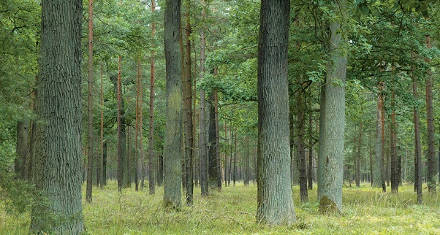
Nadleśnictwo Brzeg
Informacja o działalności w roku 2025
Plany na rok 2026
www.lasy.gov.pl
www.lasy.gov.pl

Slide 2

Wstęp. Dlaczego przesyłamy Państwu ten raport?
Lasy Państwowe to ogólnopolska organizacja, zarządzająca większością zasobów leśnych kraju.
W naszej pieczy znajduje się przeszło 7,6 mln ha gruntów. To ¼ Polski. Nadleśnictwo Brzeg to jedno
z 429 nadleśnictw, które zarządzają lasami na poziomie lokalnym. Dba o przyrodę, udostępnia lasy dla rekreacji, ale jest też istotnym podmiotem gospodarczym. Dostarcza drewno, które służy nam wszystkim, zatrudnia i generuje miejsca pracy. Jest płatnikiem lokalnych podatków. Szczegółowe dane nt. działalności nadleśnictwa znajdą Państwo na kolejnych stronach.
W tym roku po raz pierwszy nasza organizacja kieruje tego rodzaju raporty do samorządów gminnych w całej Polsce. Samorządy to nasz naturalny i bliski partner. To Państwo posiadają mandat uzyskany w demokratycznych wyborach, uprawniający do reprezentowania strony społecznej.
Raport traktujemy jako narzędzie w dialogu, który leśnicy chcą prowadzić ze stroną społeczną. Uważamy za oczywiste, że powinni Państwo dowiadywać się o naszej działalności. O jej efektach
w minionym roku i o naszych zamierzeniach na rok bieżący. Niech to będzie podstawa do dyskusji
na temat sposobów zarządzania lasami, ich wpływu na gospodarkę, klimat i stosunki wodne.
O oczekiwaniach społecznych. Stoimy na stanowisku, że debata i konsultacje w środowisku lokalnym mają szczególną wartość. Bo odbywają się w poczuciu odpowiedzialności i realnej oceny skutków podejmowanych decyzji.
Wojciech Dudik
Nadleśniczy
Nadleśnictwa Brzeg

Slide 3
Część I
O nadleśnictwie

Slide 4
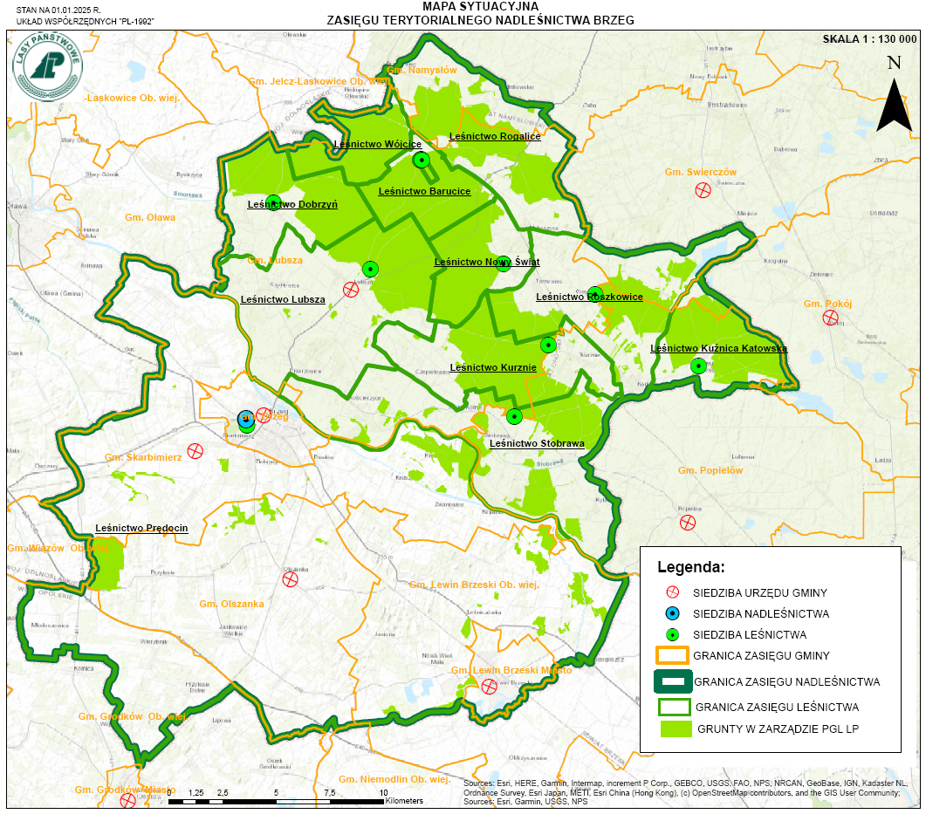
Lokalizacja

Slide 5
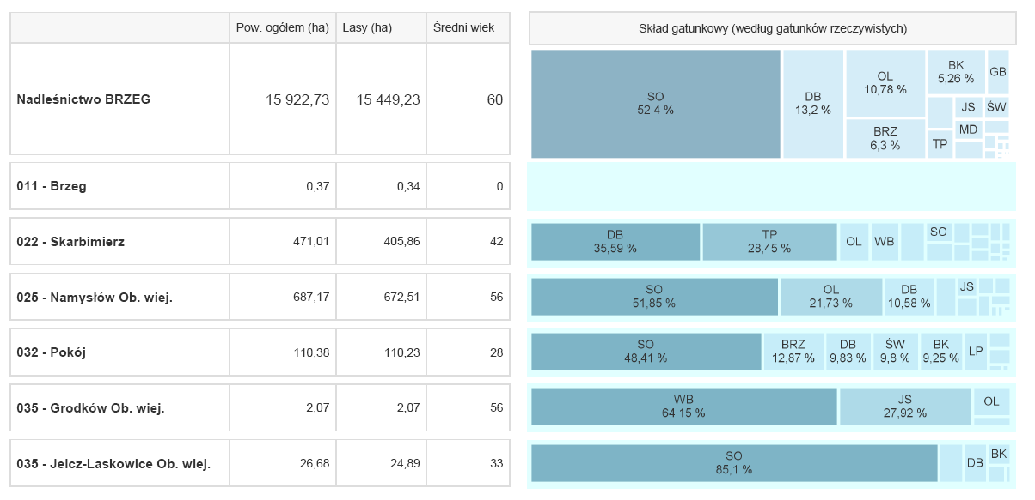
Zasoby w zarządzie nadleśnictwa

Slide 6
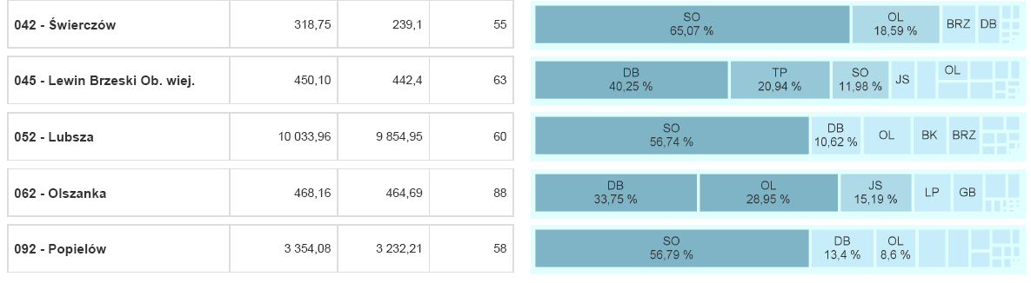
Zasoby w zarządzie nadleśnictwa

Slide 7
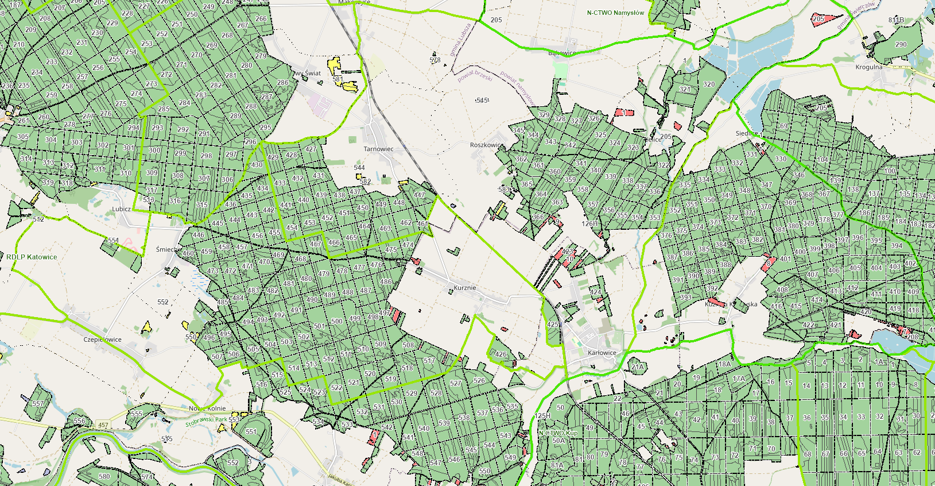
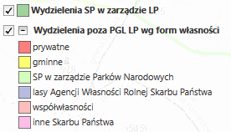
Do kogo należą lasy w granicach nadleśnictwa

Slide 8
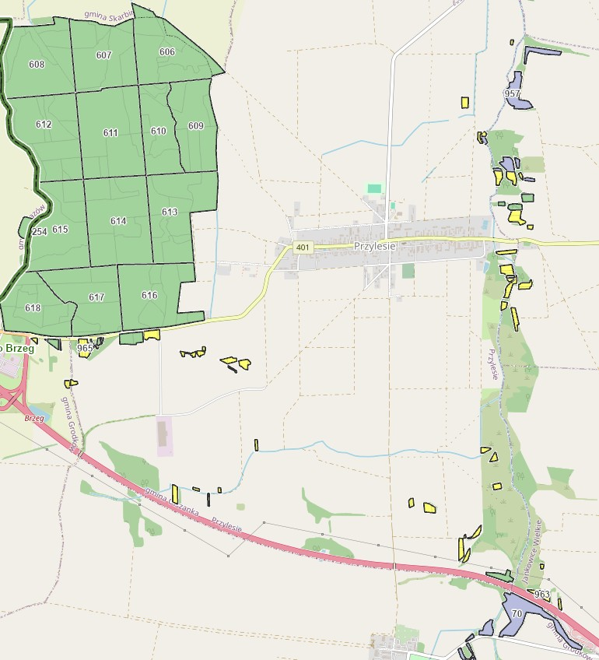
Do kogo należą lasy w granicach nadleśnictwa

Slide 9
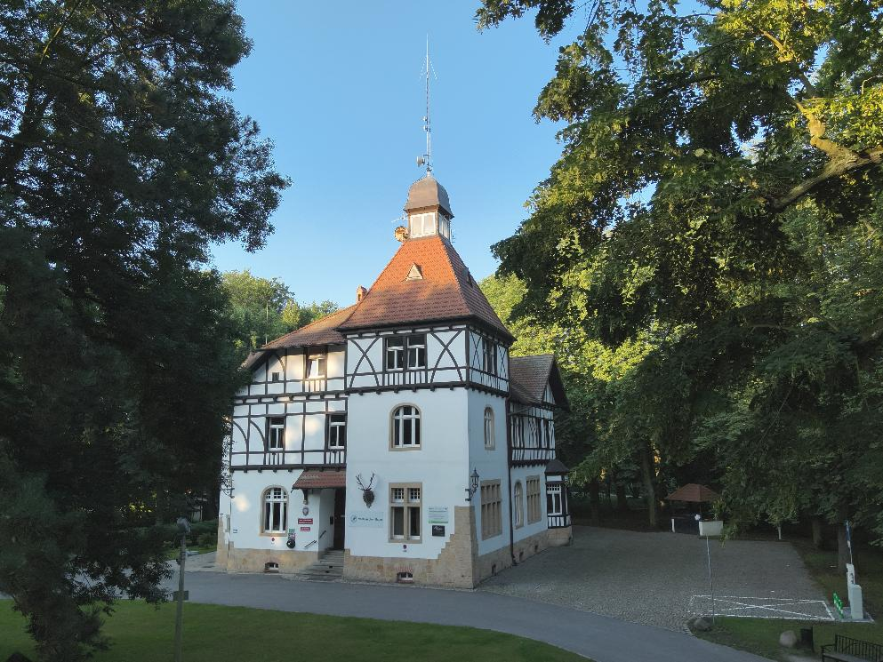
Infrastruktura nadleśnictwa

Slide 10
Infrastruktura nadleśnictwa - Leśnictwa
Lp. | Leśnictwo | Adres
1. | ROGALICE | Borucice 1A, 49-315 Mąkoszyce
2. | WÓJCICE | Borucice 1A, 49-315 Mąkoszyce
3. | DOBRZYŃ | Dobrzyń 84, 49-312 Szydłowice
4. | BARUCICE | Borucice 1A, 49-315 Mąkoszyce
5. | NOWY ŚWIAT | Nowy Świat 12A, 49-315 Mąkoszyce
6. | LUBSZA | Lubsza, ul. Akacjowa 15, 49-313 Lubsza
7. | KUŹNICA KATOWSKA | Kuźnica Katowska ul. Kochanowskiego 4a, 46-037 Karłowice
8. | ROSZKOWICE | Roszkowice 1, 49-315 Mąkoszyce
9. | KURZNIE | Brzeg ul. J. Kilińskiego 1, 49-300 Brzeg
10. | STOBRAWA | Brzeg ul. J. Kilińskiego 1, 49-300 Brzeg
11. | PRĘDOCIN | Brzeg ul. J. Kilińskiego 1, 49-300 Brzeg
13. | OHZ – LEŚNICTWO DS. ŁOWIECKICH | Brzeg ul. J. Kilińskiego 1, 49-300 Brzeg

Slide 11
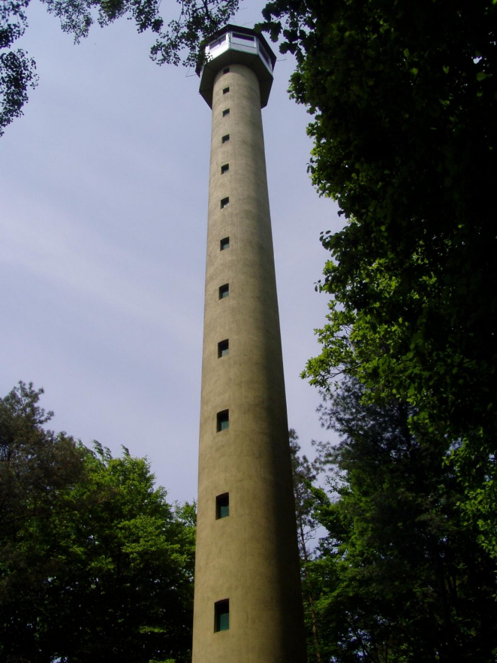
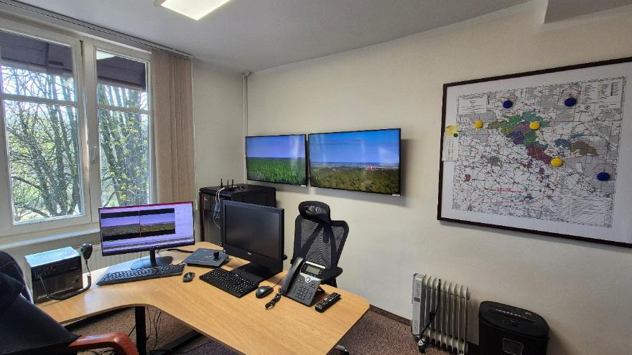
Infrastruktura nadleśnictwa – ochrona ppoż.
Dwie wieże przeciwpożarowe:
  Leśnictwo Barucice,
  Leśnictwo Stobrawa.
Nowoczesny system monitoringu wizyjnego.

Slide 12
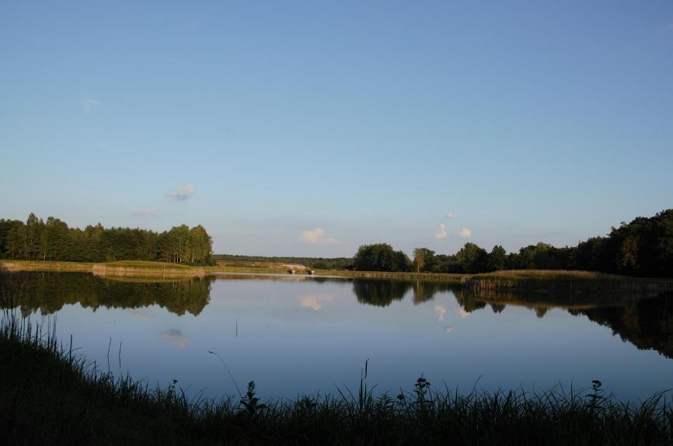
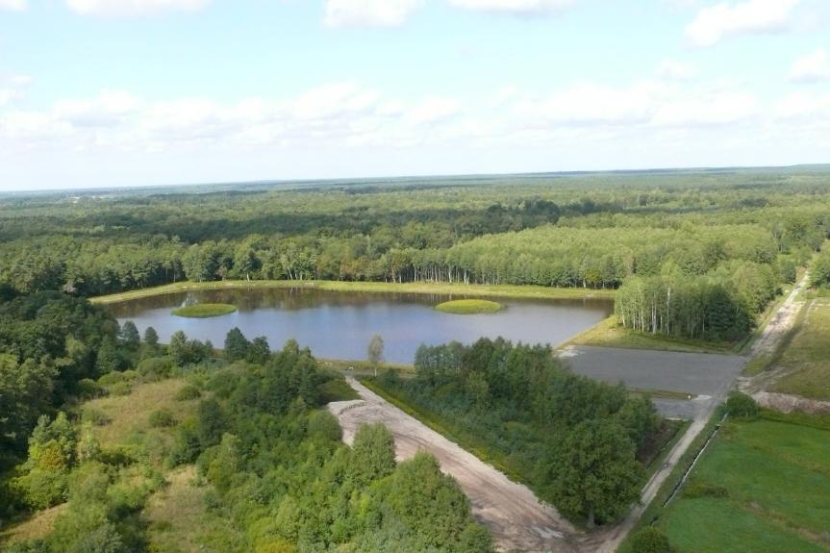
Infrastruktura nadleśnictwa - obiekty edukacyjne, urządzenia służące rekreacji, turystyce
Zbiornik retencyjny „Lisie Łąki” w Leśnictwie Kurznie

Slide 13
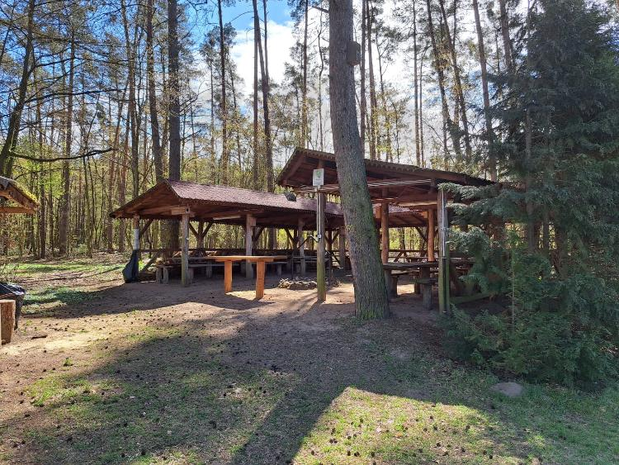
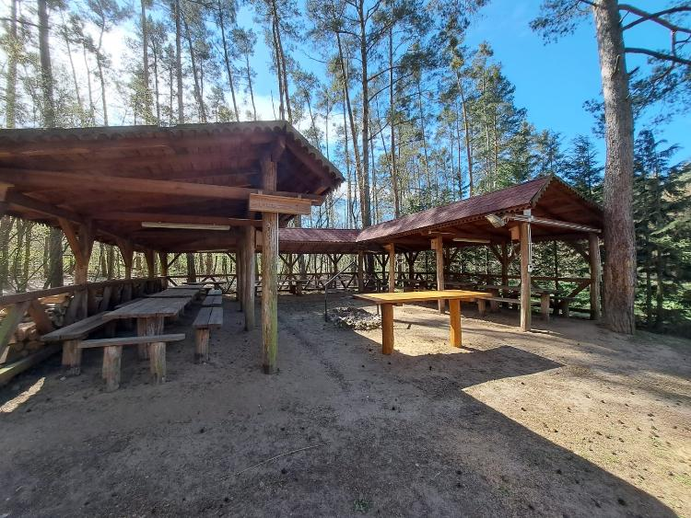
Infrastruktura nadleśnictwa - obiekty edukacyjne, urządzenia służące rekreacji, turystyce
Wiata edukacyjna – Leśnictwo Barucice

Slide 14
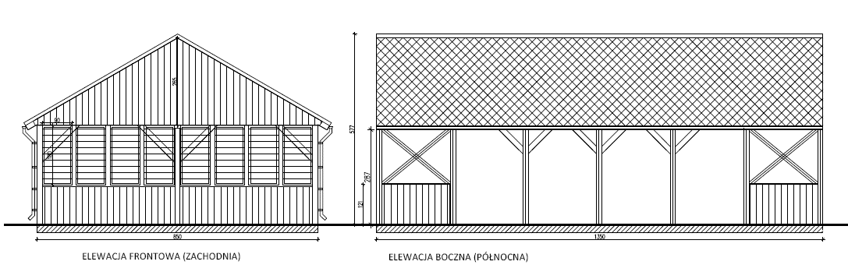
Infrastruktura nadleśnictwa – nowy obiekt w budowie
Budowana wiata edukacyjna - wizualizacja

Slide 15
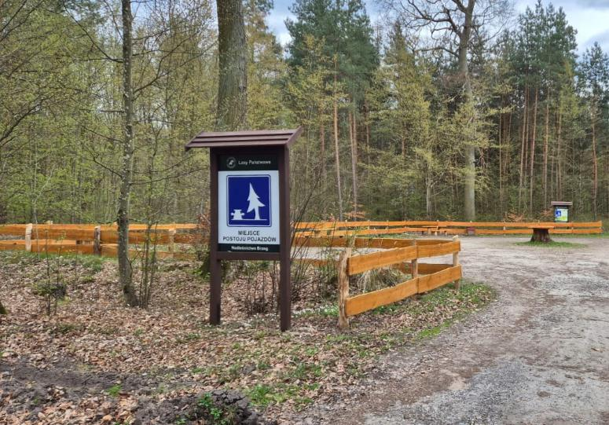
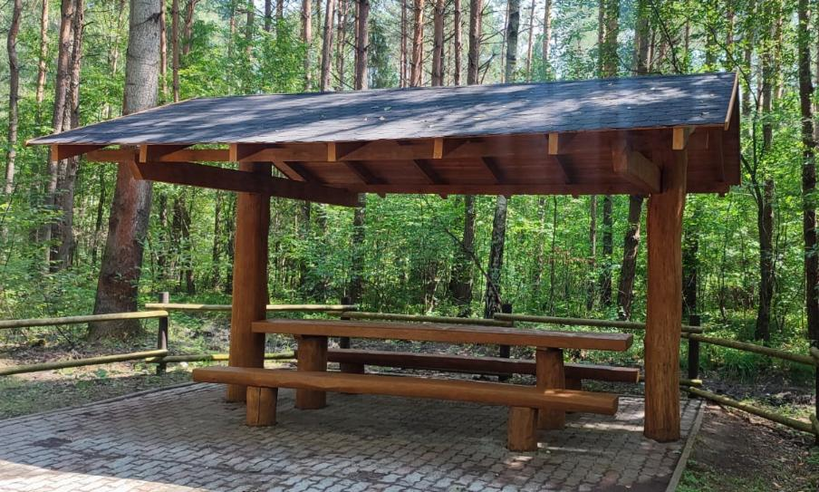
Infrastruktura nadleśnictwa - obiekty edukacyjne, urządzenia służące rekreacji, turystyce
Miejsca postoju wzdłuż dróg publicznych

Slide 16
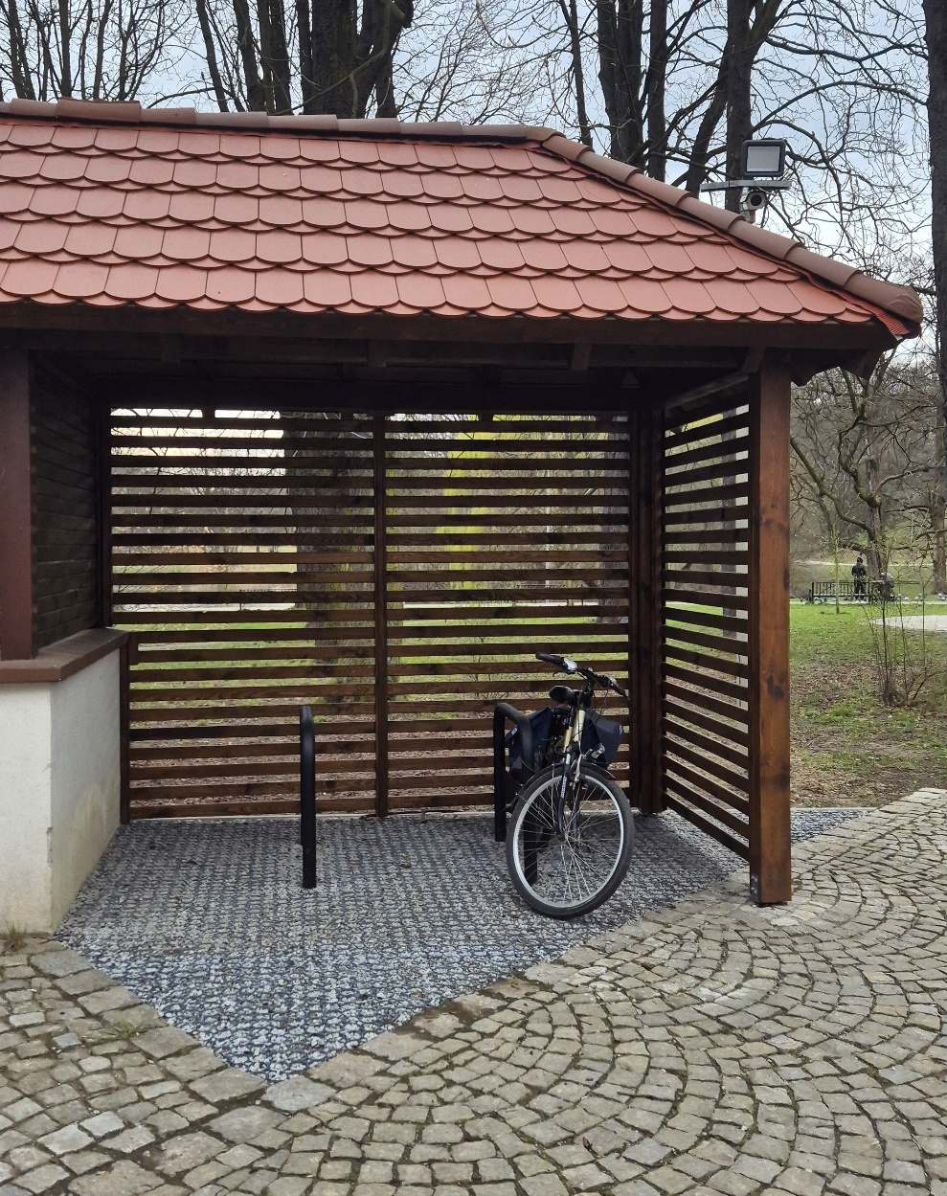
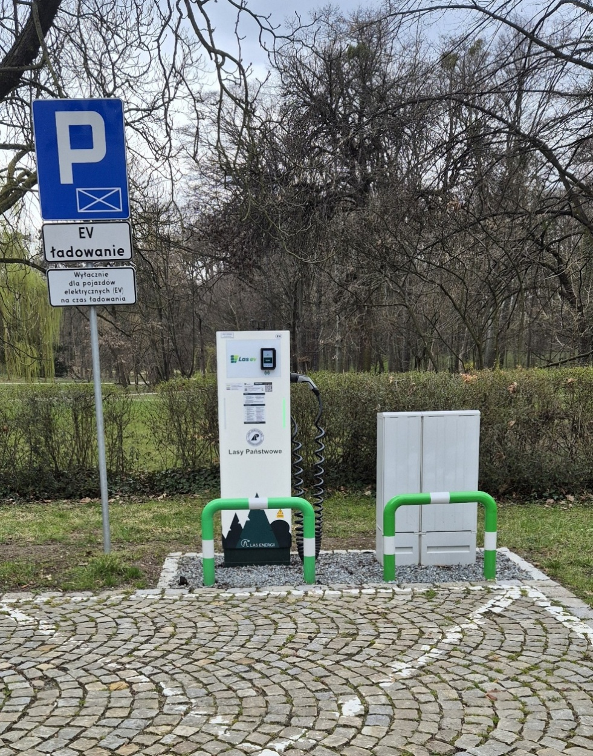
Infrastruktura nadleśnictwa – nowa wiata na rowery i ładowarka sam. elektrycznych

Slide 17
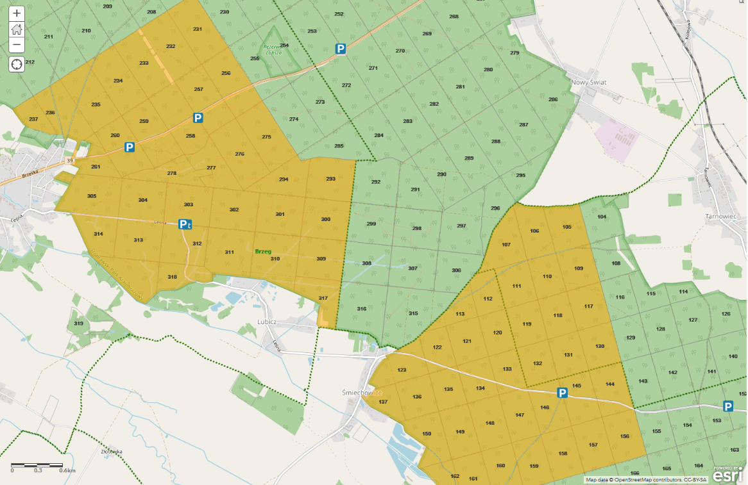
Infrastruktura nadleśnictwa – program „ZANOCUJ W LESIE”

Slide 18
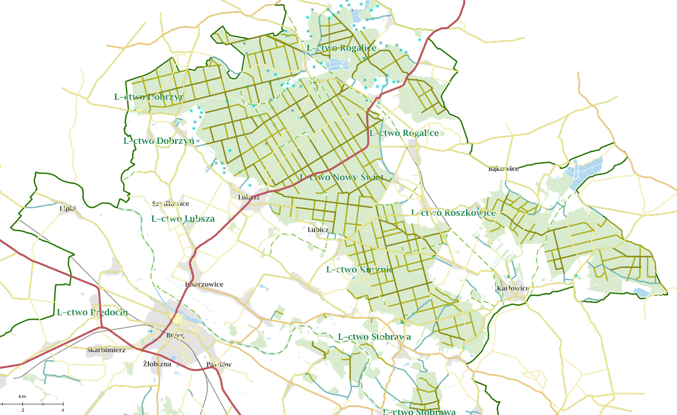
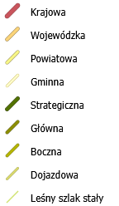
Infrastruktura nadleśnictwa – sieć dróg

Slide 19
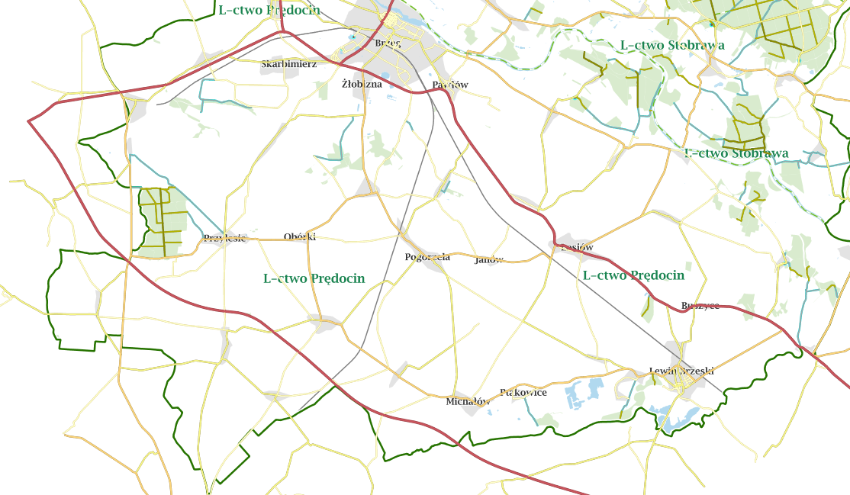
Infrastruktura nadleśnictwa – sieć dróg

Slide 20
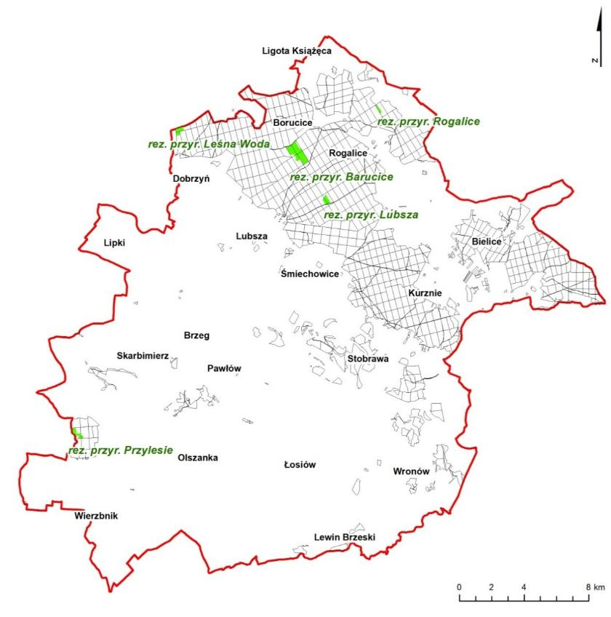
Przyroda na terenie nadleśnictwa – rezerwaty przyrody
Źródło: Plan Urządzenia Lasu /PUL/
dla Nadleśnictwa Brzeg na okres
od 1 stycznia 2021 r. do 31 grudnia 2030 r.
- Program Ochrony Przyrody /POP/

Slide 21
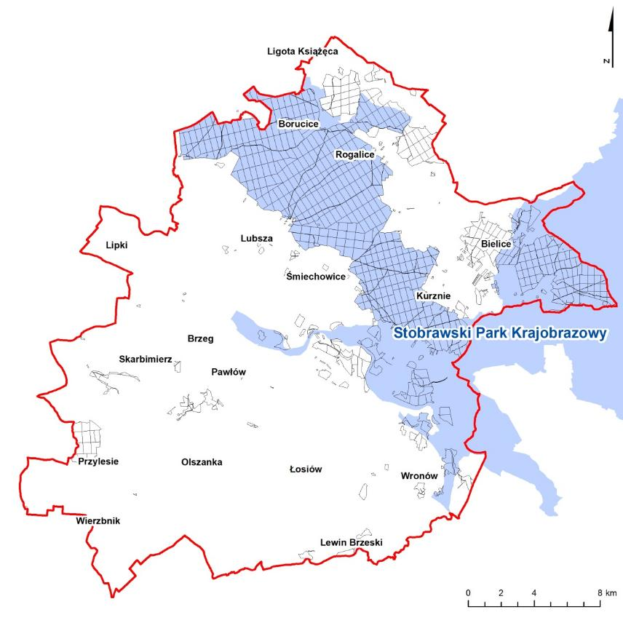
Przyroda na terenie nadleśnictwa – Stobrawski Park Krajobrazowy
Źródło: PUL dla Nadleśnictwa Brzeg
na okres od 1 stycznia 2021 r. do
31 grudnia 2030 r. - POP

Slide 22
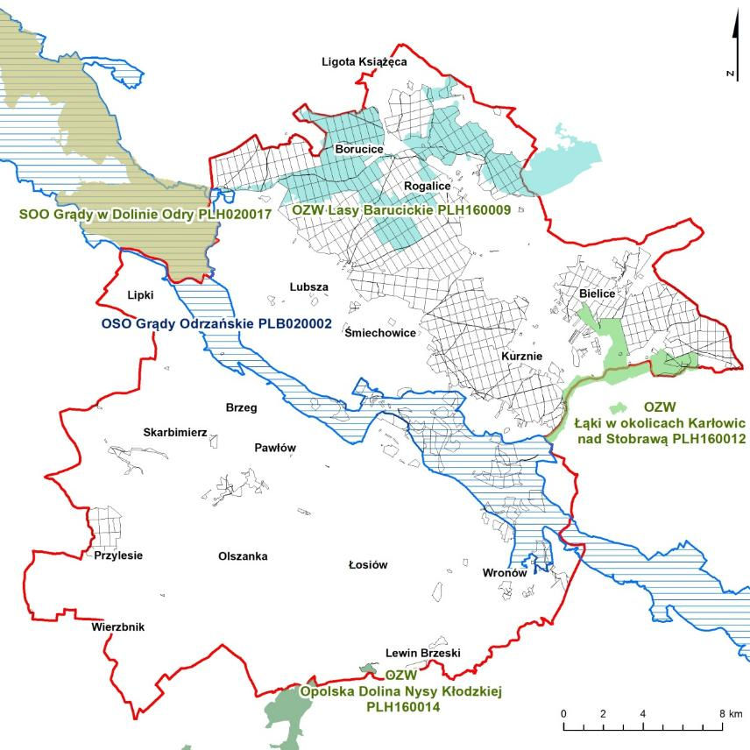
Przyroda na terenie nadleśnictwa – obszary Natura 2000
Źródło: PUL dla Nadleśnictwa Brzeg
na okres od 1 stycznia 2021 r. do
31 grudnia 2030 r. - POP

Slide 23
Nadleśnictwo Brzeg podlega bezpośrednio pod
Regionalną Dyrekcję Lasów Państwowych w Katowicach
Struktura organizacyjna nadleśnictwa
liczba leśnictw - 11,
liczba pracowników – 48,
Ośrodek Hodowli Zwierzyny (OHZ)

Slide 24
Plan urządzenia lasu – podstawa działalności nadleśnictwa
To kluczowy dokument określający zasady gospodarki leśnej i podstawa naszego działania. Opracowany na 10 lat. Obejmuje całe nadleśnictwo, ale indywidualne planowanie dotyczy wydzieleń, czyli kilkuhektarowych, jednolitych fragmentów lasu. Takich wydzieleń jest w naszym nadleśnictwie kilka tysięcy.
Plan wykonali specjaliści spoza Lasów Państwowych. Zatwierdził Minister Klimatu i Środowiska.
Plan zawiera opis i ocenę stanu lasu oraz cele, zadania i metody prowadzenia gospodarki leśnej. Proces jego tworzenia i zatwierdzania jest precyzyjnie uregulowany i angażuje różne podmioty oraz społeczeństwo.
W jakim celu wykonujemy plan?
Zrównoważone zarządzanie lasami – zapewnienie równowagi między ochroną przyrody a użytkowaniem lasów
Ochrona ekosystemów leśnych – uwzględnienie obszarów chronionych i działań na rzecz bioróżnorodności
Planowanie pozyskania drewna – określenie, ile drewna można pozyskać, bez naruszania stabilności lasów
Dostosowanie gospodarki leśnej do warunków środowiskowych – uwzględnienie klimatu, gleby i zasobów wodnych

Slide 25
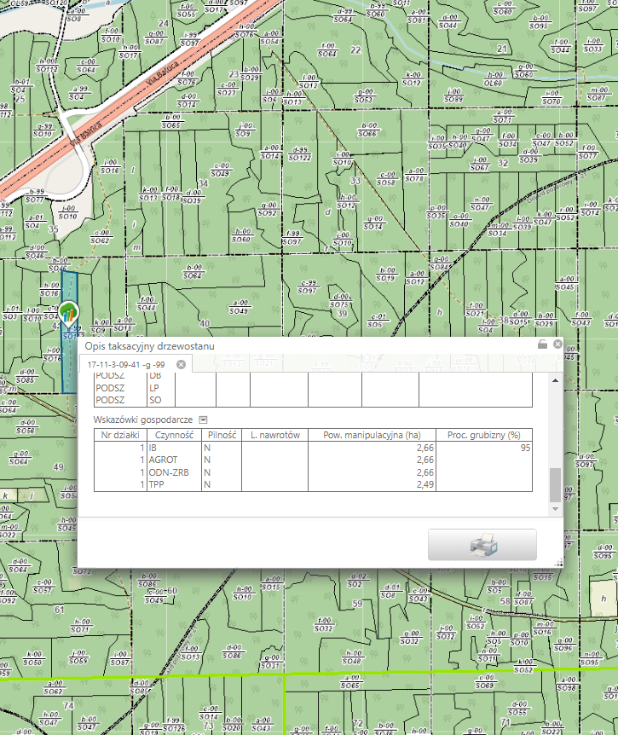

Plan dostępny dla każdego
Działamy transparentnie. Dlatego przy tworzeniu planu odbywają się konsultacje społeczne. Gotowy plan podlega strategicznej ocenie oddziaływania na środowisku i jest opiniowany przez RDOŚ, IOŚ
Każdy ma wgląd do planu. Plan urządzenia lasu umieszczamy w internetowym BIP. Do pobrania udostępniamy opis nadleśnictwa (elaborat) i program ochrony przyrody LINK
Sprawdź, co zaplanowaliśmy w znanym Ci fragmencie lasu.
Treść planu trafia także do Banku Danych o Lasach (bdl.lasy.gov.pl). Tutaj każdy może zapoznać się z charakterystyką wybranego wydzielenia leśnego i sprawdzić, jakie prace będziemy prowadzić w tym fragmencie lasu

Slide 26
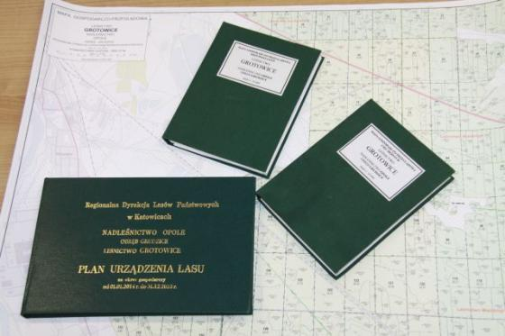
Jak powstaje plan? Lokalny zespół współpracy
- szczególnie istotne na etapie przygotowywania planu

Slide 27

Jak powstaje plan? Kto opracował?
Biuro Urządzania Lasu
i Geodezji Leśnej oddział w Brzegu

Slide 28
Część II
Co się działo w nadleśnictwie –
- podsumowanie roku 2025

Slide 29
Pozyskanie drewna
Pozyskanie drewna | Rębne | Przedrębne | Przygodne | Suma:
011 - Brzeg
022 - Skarbimierz | 1 352,02 | 193,94 | 62,96 | 1 608,92
025 - Namysłów Ob. wiej. | 2 096,44 | 1 667,57 | 6,20 | 3 770,21
032 - Pokój |  | 1 244,26 | 55,99 | 1 300,25
035 - Grodków Ob. wiej.
035 - Jelcz-Laskowice Ob. wiej. |  | 185,56 |  | 185,56
042 - Świerczów |  | 410,04 | 31,26 | 441,30
045 - Lewin Brzeski Ob. wiej. | 1 652,14 | 498,48 | 172,88 | 2 323,50
052 - Lubsza | 42 024,38 | 26 997,80 | 2 544,87 | 71 567,05
062 - Olszanka | 1 819,67 | 744,49 | 711,27 | 3 275,43
092 - Popielów | 8 068,25 | 9 397,40 | 379,77 | 17 845,42
Suma: | 57 012,90 | 41 339,54 | 3 965,20 | 102 317,64

Slide 30
Pozyskanie drewna - sortymenty
Sortymenty | M | S | W | Suma:
011 - Brzeg
022 - Skarbimierz | 13,18 | 915,75 | 679,99 | 1 608,92
025 - Namysłów Ob. wiej. | 25,40 | 2 006,03 | 1 738,78 | 3 770,21
032 - Pokój |  | 1 300,25 |  | 1 300,25
035 - Grodków Ob. wiej.
035 - Jelcz-Laskowice Ob. wiej. | 1,81 | 182,28 | 1,47 | 185,56
042 - Świerczów | 8,36 | 432,94 |  | 441,30
045 - Lewin Brzeski Ob. wiej. | 13,80 | 1 358,66 | 951,04 | 2 323,50
052 - Lubsza | 1 101,28 | 36 483,30 | 33 982,47 | 71 567,05
062 - Olszanka | 75,99 | 2 359,62 | 839,82 | 3 275,43
092 - Popielów | 224,30 | 11 016,75 | 6 604,37 | 17 845,42
Suma: | 1 464,12 | 56 055,58 | 44 797,94 | 102 317,64

Slide 31
Pozyskanie drewna – drewno opałowe
DREWNO OPAŁOWE |  | pozyskanie (m3) | Cena średnia (zł) | Cena min. (zł) | Cena Max. (zł)
M2 | gałęziówka | 1 464,12 | 53,40 | 47 | 104
S4 | wałki opałowe | 4 875,72 | 164,33 | 89 | 175

Slide 32
Partnerzy gospodarczy – nabywcy drewna
W 2025 roku 225 firm zakupiło drewno w Nadleśnictwie Brzeg.
Byli to m.in. lokalni przedsiębiorcy:
OMAN SP. Z O.O. – tartak Rogalice;
WOOD-PAL SP. Z O.O.
TARTAK POPIELÓW SP. Z O.O.;
TARTAK "ROSA" S.C. ROSIŃSKI PRZEMYSŁAW I MARCIN;
Z.P.H.U. "GAWRONIUK" Sebastian Gawroniuk;
COMPLETUS JAKUB CZAJKA;
Indywidualni nabywcy drewna w 2025 r. – 1 164 osoby

Slide 33
Hodowla lasu
HODOWLA LASU | Odnowienia | Pielęgnowanie upraw | Czyszczenia | Trzebieże | Zalesienia | Suma:
 | HA | HA | HA | HA |  | HA
011 - Brzeg
022 - Skarbimierz | 10,61 | 36,68 | 14,52 | 3,89 |  | 65,70
025 - Namysłów Ob. wiej. | 4,81 | 22,19 | 13,72 | 43,73 |  | 84,45
032 - Pokój |  | 1,41 | 1,72 | 31,35 |  | 34,48
035 - Grodków Ob. wiej. |  |  |  |  |  | 0,00
035 - Jelcz-Laskowice Ob. wiej. |  | 1,10 |  | 4,08 | 1,79 | 6,97
042 - Świerczów | 4,74 | 9,42 | 0,78 | 11,81 |  | 26,75
045 - Lewin Brzeski Ob. wiej. | 1,74 | 11,86 | 3,35 | 23,51 |  | 40,46
052 - Lubsza | 103,58 | 402,71 | 173,34 | 574,83 |  | 1 254,46
062 - Olszanka | 9,44 | 10,10 | 6,15 | 24,67 |  | 50,36
092 - Popielów | 25,68 | 109,25 | 48,63 | 222,68 |  | 406,24
Suma: | 160,60 | 604,72 | 262,21 | 940,55 | 1,79 | 1 969,87

Slide 34
Ochrona lasu
OCHRONA LASU | Ochrona przed gryzoniami | Ochrona przed zwierzyną | Ograniczenie liczebn.szkodliwych owadów | Ogran. powierzchni występowania grzybów | Pozostałe zabiegi z zakresu ochrony lasu O-SMIECI | Zbiór materiałów prognostycznych
 | HA | HA | HA |  | M3 | SZT
011 - Brzeg
022 - Skarbimierz |  | 14,43
025 - Namysłów Ob. wiej. |  | 16,76 |  |  |  | 4,00
032 - Pokój |  |  |  | 4,68
035 - Grodków Ob. wiej.
035 - Jelcz-Laskowice Ob. wiej. |  | 0,12 |  |  |  | 1,00
042 - Świerczów |  | 0,43 |  |  |  | 1,00
045 - Lewin Brzeski Ob. wiej. |  | 3,42
052 - Lubsza |  | 133,59 | 8,21 |  |  | 446,00
062 - Olszanka |  | 13,79
092 - Popielów | 2,00 | 44,51 |  |  |  | 19,00
 |  |  |  |  | 24,70
Suma: | 2,00 | 227,05 | 8,21 | 4,68 | 24,70 | 471,00

Slide 35
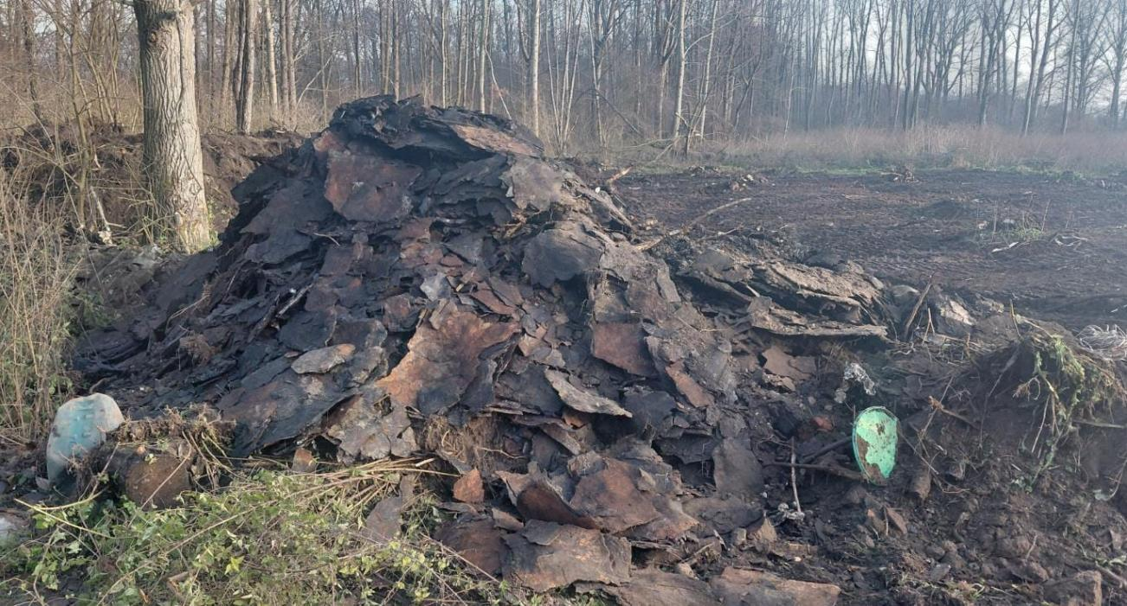
Ochrona lasu - śmieci
Nadleśnictwo Brzeg na zbiór i wywóz śmieci z lasu
w 2025 roku wydało łącznie 93 740,99 zł netto.

Slide 36
Ochrona przyrody
GMINA | Adres leśny | Grupa czynności - nazwa | jm | ilość
042 - Świerczów | 02-04-1-08-326 -d -01 | kształtowanie granicy ekotonowej | HA | 0,16
042 - Świerczów | 02-04-1-08-327 -c -01 | kształtowoanie granicy ekotonowej | HA | 0,27
 | 02-04- - - - - | wieszanie budek lęgowych | SZT | 65,00
 | 02-04- - - - - | dokarmianie ptaków | KG | 204,00
Notes:
Szczególnie w trakcie prezentacji warto podnieść kwestię trudności z wyliczeniem nakładów na ochronę przyrody

Slide 37
Gospodarowanie gruntami – nabywanie lasów
Nadleśnictwo Brzeg zainteresowane jest nabyciem lasów lub gruntów przeznaczonych do zalesienia.
Osoby zainteresowane sprzedażą lasów lub gruntów przeznaczonych do zalesienia proszone są o kontakt z nadleśnictwem po nr tel, 77 404 80 41 lub na adres e-mail brzeg@katowice.lasy.gov.pl lub piotr.trznadel@katowice.lasy.gov.pl
Szczegóły dostępne na stronie internetowej Nadleśnictwa Brzeg LINK

Slide 38
Działania na rzecz społeczności lokalnych
Na cele społecznie użyteczne w 2025 roku przeznaczono 33 400,00 zł.
Nadleśnictwo Brzeg było współorganizatorem bądź też wsparło następujące inicjatywy:
Festiwal Opolskich Smaków – Opole;
Festiwal Książki – Opole;
Grzybobranie i lasu sprzątanie - Leśnictwa Lubsza, Nowy Świat i Barucice;
II Brzeski Dzień Polskiej Niezapominajki;

Slide 39
Działania na rzecz społeczności lokalnych
W 2025 roku Nadleśnictwo Brzeg przeprowadziło 24 różnego rodzaju form edukacji bezpośredniej w której wzięło udział ok 1100 osób. Były to m.in.:
Edukacja o problemie śmieci w lesie – Szkoła w Lipkach i Skarbimierzu;
Konkurs EKOOMNIBUS – PSP1 w Brzegu;
Konkurs ,,Las moimi oczami, propozycja pomnika przyrody na terenie miasta Brzeg’’– LOP w Brzegu;
13 artykułów w gazecie NTO;
Warsztaty z wykonania kulek tłuszczowych dla ptaków;
4 audycje w radiu Radio Opole.

Slide 40
Finanse - podatki i opłaty
Nadleśnictwo Brzeg za 2025 r. odprowadziło podatek VAT na łączną kwotę 6 050 232,00 zł.
Rozrachunki z tytułu podatków lokalnych | Podatek leśny | Podatek od nieruchomości | Podatek rolny | RAZEM
URZAD MIEJSKI W NAMYSŁOWIE | 28 035,00 | 1 396,00 | 639,00 | 30 070,00
URZAD MIASTA BRZEG | 21,00 | 7 109,00 |  | 7 130,00
URZAD GMINY OLSZANKA | 23 233,00 |  | 267,00 | 23 500,00
URZAD GMINY W POPIELOWIE | 129 887,00 | 5 391,00 | 1 126,00 | 136 404,00
URZAD GMINY LUBSZA | 420 636,00 | 12 746,00 | 7 216,00 | 440 598,00
URZAD GMINY POKÓJ | 688,00 |  |  | 688,00
URZAD GMINY W SWIERCZOWIE | 11 533,00 | 1 044,00 | 4,00 | 12 581,00
URZAD GMINY JELCZ LASKOWICE | 526,00 |  | 99,00 | 625,00
URZAD MIASTA I GMINY LEWIN BRZESKI | 14 752,00 |  | 443,00 | 15 195,00
URZAD GMINY SKARBIMIERZ | 11 233,00 | 5 579,00 | 10,00 | 16 822,00
URZĄ MIEJSKI GRODKÓW | 126,00 |  |  | 126,00
RAZEM | 640 670,00 | 33 265,00 | 9 804,00 | 683 739,00

Slide 41
Zagrożenia i przeciwdziałanie zagrożeniom
Liczba i powierzchnia pożarów w 2025 r.
GMINA | Liczba pożarów | Pow. pożarów (ha) | Straty finansowe (zł)
052 - Lubsza | 2 | 0,69 | 0,00
Istniejące i prognozowane zagrożenia:
1. Obniżenie poziomu wód gruntowych z powodu zmniejszającej się sumy rocznych opadów atmosferycznych oraz kopalni piasku w Leśnej Wodzie.
2. Podatność osłabionych suszą drzewostanów na atak wtórnych szkodników drzew iglastych (np. kornik ostrozębny, przypłaszczek granatek oraz pasożytniczych roślin (np. jemioła).
3. Na części Nadleśnictwa zagrożenie dla upraw leśnych stanowią larwy chrabąszcza majowego i kasztanowego, które żerują na korzeniach sadzonek drzew, powodując ich zamieranie.
4. Wzrost zagrożenia pożarowego w związku z panującą wieloletnią suszą i osłabieniem drzewostanów.

Slide 42

Zagrożenia i przeciwdziałanie zagrożeniom
Podejmowane działania w celu ograniczania zagrożeń oraz adaptacji
i dostosowania ekosystemów leśnych do ww. zagrożeń:
Utrzymywanie i budowa zastawek na ciekach wodnych.
Budowa i utrzymanie zbiornika retencyjnego (na Lisich Łąkach) - Leśnictwo Kurznie, oddział 491-h, Gmina Lubsza.
Zwalczanie chemiczne chrabąszczy poprzez zabiegi agrolotnicze na terenach o zdiagnozowanym zagrożeniu.
Prowadzenie stałego monitoringu lasu
w okresie zagrożenia pożarowego za pomocą systemu kamer na wieżach.
Zbiornik retencyjny „Lisie Łąki” w Leśnictwie Kurznie

Slide 43
Zagrożenia i przeciwdziałanie zagrożeniom
Koszty ochrony przeciwpożarowej w 2024 roku – 478 681,87 zł netto, m.in.:
Lotnicze akcje gaśnicze i patrole – 256 000,00;
Utrzymanie pasów ppoż. – 7 140,00;
Porządkowanie terenów wzdłuż dróg publicznych – 54 434,00;
Obsługa PAD – 97 367,08;
Utrzymanie sieci wykrywania pożarów – 43 392,98;
Utrzymanie punktów czerpania wody – 3 270,00.

Slide 44
Część III
Co będzie się działo w nadleśnictwie?
plany 2026

Slide 45
Pozyskanie drewna
GMINA | Rębne | Przedrębne | Przygodne | Razem
011 - Brzeg
022 - Skarbimierz | 748,00 | 460,00 | 69,81 | 1 277,81
025 - Namysłów Ob. wiej. | 323,00 | 1 736,00 | 118,99 | 2 177,99
032 - Pokój |  | 249,00 | 14,39 | 263,39
035 - Grodków Ob. wiej.
035 - Jelcz-Laskowice Ob. wiej.
042 - Świerczów | 705,00 | 411,00 | 64,49 | 1 180,49
045 - Lewin Brzeski Ob. wiej. | 4 342,00 | 774,00 | 295,65 | 5 411,65
052 - Lubsza | 34 500,00 | 22 609,00 | 3 300,30 | 60 409,30
062 - Olszanka |  | 742,00 | 42,88 | 784,88
092 - Popielów | 9 101,00 | 8 852,00 | 1 037,49 | 18 990,49
SUMA | 49 719,00 | 35 833,00 | 4 944,00 | 90 496,00
Notes:
W miarę możliwości – w rozbiciu na gminy

Slide 46
Inne zadania gospodarcze – hodowla lasu
HODOWLA LASU | Odnowienia | Pielęgnowanie upraw | Czyszczenia | Trzebieże | Suma:
 | HA | HA | HA | HA
011 - Brzeg
022 - Skarbimierz | 11,11 | 3,04 | 8,91 | 18,18 | 41,24
025 - Namysłów Ob. wiej. | 2,18 | 4,49 | 11,67 | 36,12 | 53,50
032 - Pokój |  |  |  | 7,82 | 7,82
035 - Grodków Ob. wiej.
035 - Jelcz-Laskowice Ob. wiej.
042 - Świerczów |  |  | 0,33 | 14,75 | 15,08
045 - Lewin Brzeski Ob. wiej. | 6,24 | 0,17 | 4,17 | 27,92 | 38,50
052 - Lubsza | 101,58 | 57,01 | 231,46 | 535,04 | 925,09
062 - Olszanka | 8,63 |  | 9,14 | 20,76 | 38,53
092 - Popielów | 44,42 | 11,99 | 73,53 | 208,85 | 338,79
 |  | 611,00 |  |  | 611,96
Suma: | 174,16 | 687,70 | 339,21 | 869,44 | 2 070,51

Slide 47
Inne zadania gospodarcze – ochrona lasu
 | Ochrona przed gryzoniami | Ochrona przed zwierzyną | Ograniczenie liczebn.szkodliwych owadów | Pozostałe zabiegi z zakresu ochrony lasu O-SMIECI | Zbiór materiałów prognostycznych | Zbiór materiałów prognostycznych
OCHRONA LASU | HA | HA | HA | M3 | HA | SZT
011 - Brzeg
022 - Skarbimierz |  | 14,35
025 - Namysłów Ob. wiej. |  | 14,16 |  |  |  | 4,00
032 - Pokój
035 - Grodków Ob. wiej.
035 - Jelcz-Laskowice Ob. wiej. |  |  |  |  |  | 1,00
042 - Świerczów |  | 3,06 |  |  |  | 1,00
045 - Lewin Brzeski Ob. wiej. |  | 5,93
052 - Lubsza |  | 177,24 | 1 291,08 |  |  | 127,00
062 - Olszanka |  | 13,71
092 - Popielów | 1,00 | 57,62 |  |  |  | 16,00
 | 46,00 | 115,09 |  | 66,00 | 2,00 | 68,00
Suma: | 47,00 | 401,16 | 1 291,08 | 66,00 | 2,00 | 217,00

Slide 48
Wydarzenia
Wydarzenie | Gmina | data | uczestnicy, grupa docelowa | orientacyjna liczba uczestników
Akcja „Posadź las z leśnikiem” | Popielów | 11.04.2026r. | pracownicy Nadleśnictwa Brzeg, lokalna społeczność | 50-60 osób
Powiatowe ćwiczenia jednostek OSP i PSP w Brzegu | Lubsza | czerwiec 2026 | pracownicy Nadleśnictwa Brzeg, strażacy zawodowi, strażacy ochotnicy z terenu Powiatu Brzeskiego | ok. 100 osób

Slide 49
Inwestycje
Inwestycje wspólne z JST – brak.
Utrzymanie dróg leśnych – 429 000,00 zł netto (dodatkowo utrzymanie skrajni 29 000,00 zł netto).
Udział w projekcie współfinansowanym ze środków FEnIKS - Kompleksowy projekt adaptacji lasów i leśnictwa do zmian klimatu – mała retencja oraz przeciwdziałanie erozji wodnej na terenach nizinnych (MRN) – budowa i przebudowa zastawek i progów na terenie Nadleśnictwa Brzeg w latach 2025-2028.

Slide 50
Inwestycje
GMINA LUBSZA:
Przebudowa części administracyjnej budynku zaplecza dawnej szkółki leśnej - stworzenie zgodnej ze standardami potrójnej kancelarii Leśnictw Wójcice, Barucice i Rogalice w latach 2025-2026 – szacunkowa wartość zadania 500 000,00 zł netto.
Budowa wiaty edukacyjnej w Borucicach – szacunkowa wartość zadania 267 000,00 zł netto.
Budowa mostu w Leśnictwie Dobrzyń na rzece Smortawa w ramach Małej Retencji Nizinnej (MRN) – szacunkowa wartość zadania 200 000,00 zł netto (FEnIKS).

Slide 51
Inwestycje
GMINA POPIELÓW:
Budowa i przebudowa zastawek, przepustów, brodu i progów na terenie Leśnictwa Stobrawa w ramach Małej Retencji Nizinnej (MRN)
– szacunkowa wartość zadania 375 000,00 zł netto (FEnIKS).
GMINA BRZEG:
Przebudowa budynku administracyjnego Nadleśnictwa Brzeg
– szacunkowa wartość zadania 180 000,00 zł netto.

Slide 52
Kontakt
Nadleśnictwo Brzeg
ul. Jana Kilińskiego 1
49-300 Brzeg
tel.: (77) 404 80 30
e-mail: brzeg@katowice.lasy.gov.pl
strona www: https://www.brzeg.katowice.lasy.gov.pl/
Konsultant ds. społecznych – Inżynier Nadzoru Michał Pawluk, kom. +48 537 726 821

Slide 53


Dziękuję za uwagę
Nadleśnictwo Brzeg
ul. Jana Kilińskiego 1
49-300 Brzeg
tel.: (77) 404 80 30
e-mail: brzeg@katowice.lasy.gov.pl
www.lasy.gov.pl

